Slide 1

Rétinostop
L’ASSOCIATION Francaise sur le rétinoblastome
Catherine BOTHOREL, Présidente Rétinostop
RETINOSTOP est une Association loi 1901, à but non lucratif, crée en 1994
Membre de l’UNAPECLE (Union Nationale des Parents d’Enfants atteints de Cancer et de Leucémie)

Slide 2
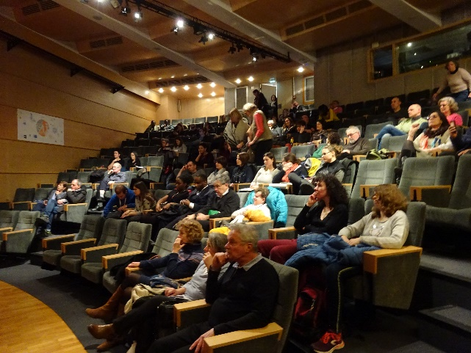
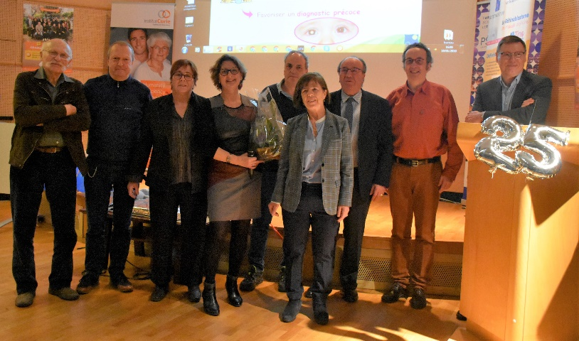
l’association
Rétinostop, l’association française sur le rétinoblastome, créée en 1994, par des parents d’enfants atteints de la maladie, des malades, et des médecins de l’Institut Curie de Paris, notre partenaire et le Centre de référence français sur le rétinoblastome
Rétinostop est membre du Groupe Européen EURBG, de l’UNAPECLE et partenaire de l’AMCC
  Près de 300 adhérents et sympathisants
20 correspondants régionaux - 15 administrateurs et 4 membres d’Honneur 3 conseillers scientifiques
Tous les membres de Rétinostop sont bénévoles

Slide 3





LES 5 OBJECTIFS DE RETINOSTOP
Aider les familles
en favorisant les rencontres et partages, et au besoin financièrement pour les familles en difficulté financière
Soutenir la recherche
sur le rétinoblastome et participer à l'équipement des centres de diagnostic et de traitement.
Favoriser le diagnostic précoce
pour un meilleur pronostic vital et visuel
Faire connaître la maladie
auprès de tous les professionnels de santé et du grand public
Favoriser l’insertion sociale et professionnelle
des personnes en situation de handicap

Slide 4
QU’EST-CE-QUE LE RETINOBLASTOME ?

Slide 5
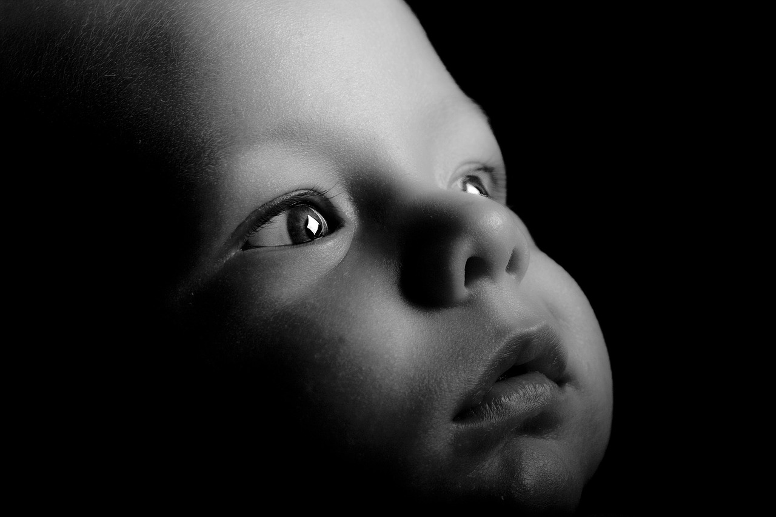
►LE RÉTINOBLASTOME : CANCER DE LA RETINE CHEZ LE JEUNE ENFANT une maladie complexe et encore peu connue
    C’est un cancer rare de la rétine : Incidence : 1/15 000 à 20 000 naissances
    Elle intervient dans la petite enfance et touche 1 œil ou les 2 yeux
    Les enfants atteints ont un risque de handicap visuel
    C’est une maladie génétique, souvent héréditaire, avec un suivi familial nécessaire
    Une énucléation est encore souvent proposée
    Dans certains cas, il existe un risque de développer un second cancer
    Avec environ 60 nouveaux cas diagnostiqués par an en France avant l’âge de 5 ans, Le rétinoblastome a cependant d’excellentes chances de guérison s’il est détecté à temps,
    D’où l’importance d’un diagnostic précoce et le rôle crucial des ophtalmologistes pour effectuer rapidement un fond d’œil en cas de suspicion

Slide 6
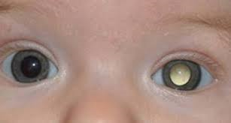
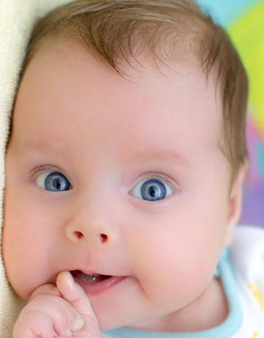
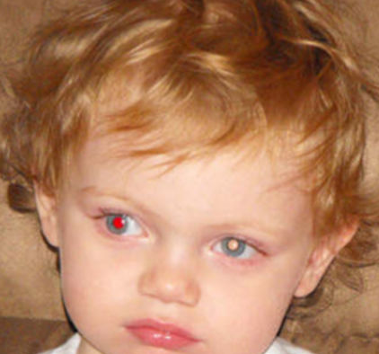
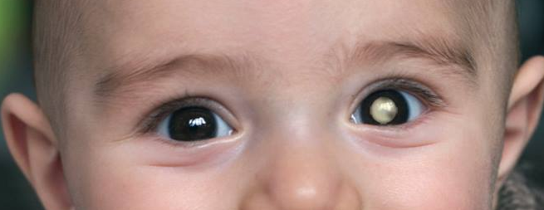
► 2 SIGNES cliniques peuvent alerter sur la présence possible d’un rétinoblastome
Une « leucocorie » (reflet blanc dans la pupille parfois visible sur des photos au flash)
Un strabisme persistant

Slide 7
Depuis près de 30 ans, RETINOSTOP SE MOBILISE

Slide 8
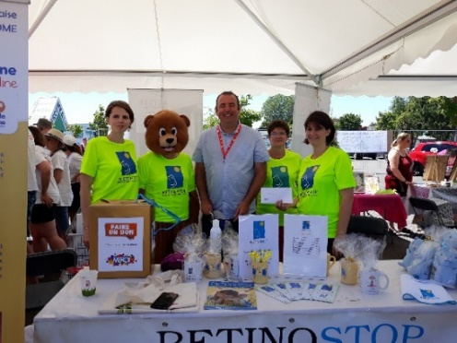
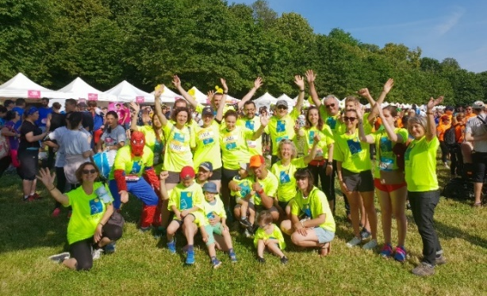
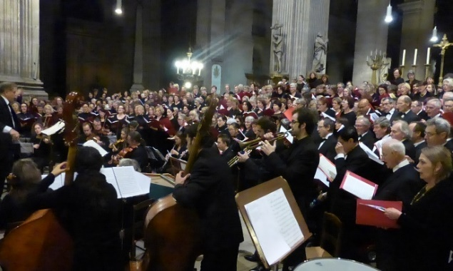
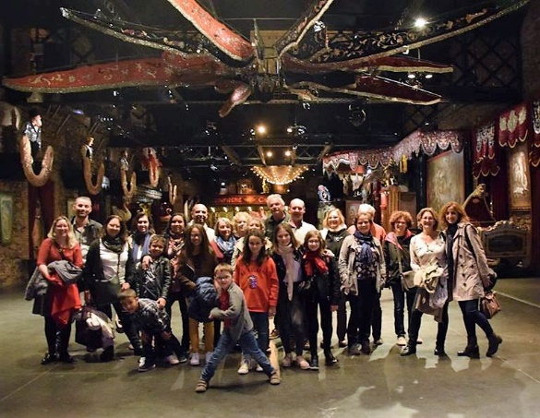
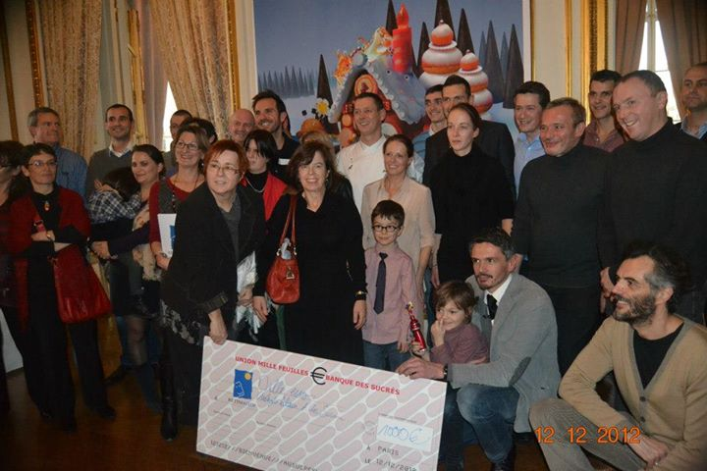
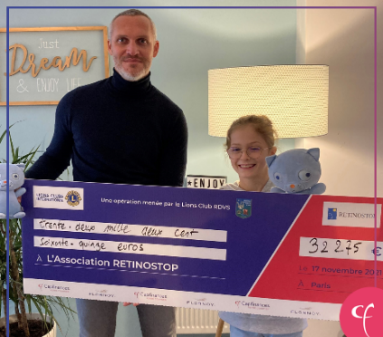
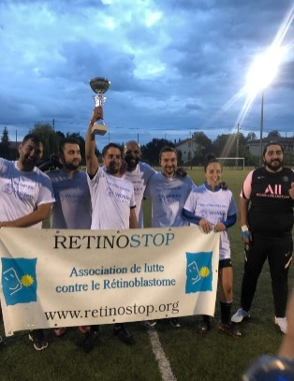
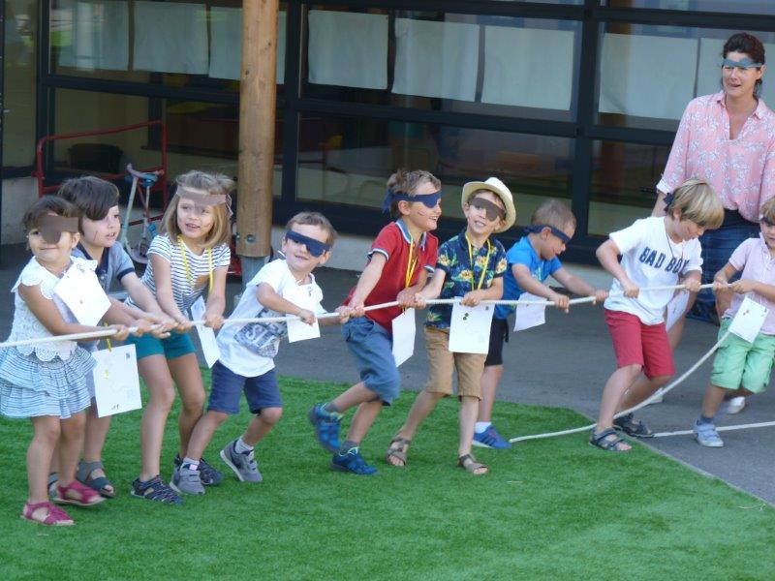

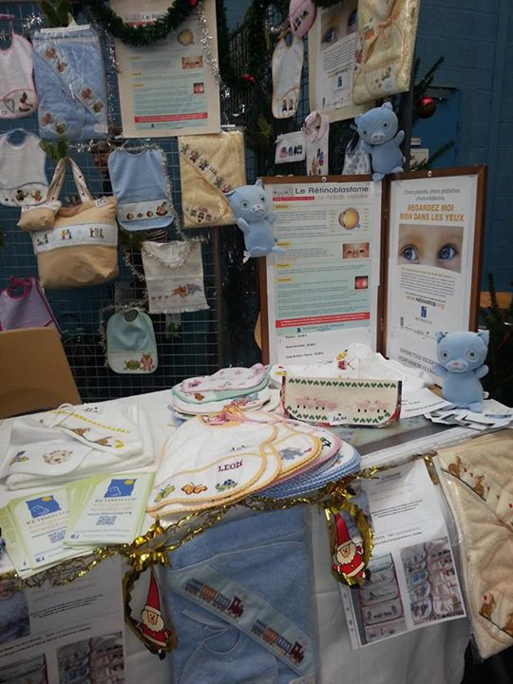
Sur tout le territoire, grâce à nos bénévoles

Slide 9
IMPORTANCE DE L’INFORMATION
BUT
Limiter l’errance médicale
Favoriser un diagnostic précoce
Améliorer le pronostic vital et visuel de l’enfant et limiter le handicap
MOYENS
Information des professionnels de santé et du grand public sur les spécificités du rétinoblastome par:
des participations à des congrès, des conférences-débats, des rencontres inter-associatives, des réunions nationales …
une présence médiatique lors de nos manifestations (presse, TV Radio)
la diffusion de l’information par le biais de nos outils de communication

Slide 10
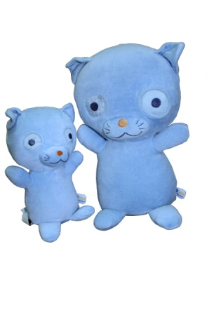



NOS OUTILS DE COMMUNICATION
Flyer Rétinostop,
Livret d’information sur le rétinoblastome
Peluches Tino
Affiches sur la maladie
Magazine Retinomag et journal
Spot tv en 2015 (avec l’Institut Curie)
6 mini films sur notre la chaine YouTube
Présence sur les réseaux sociaux

Slide 11
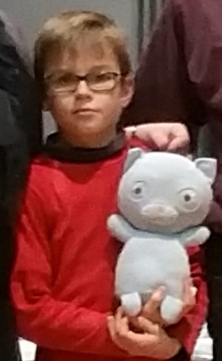
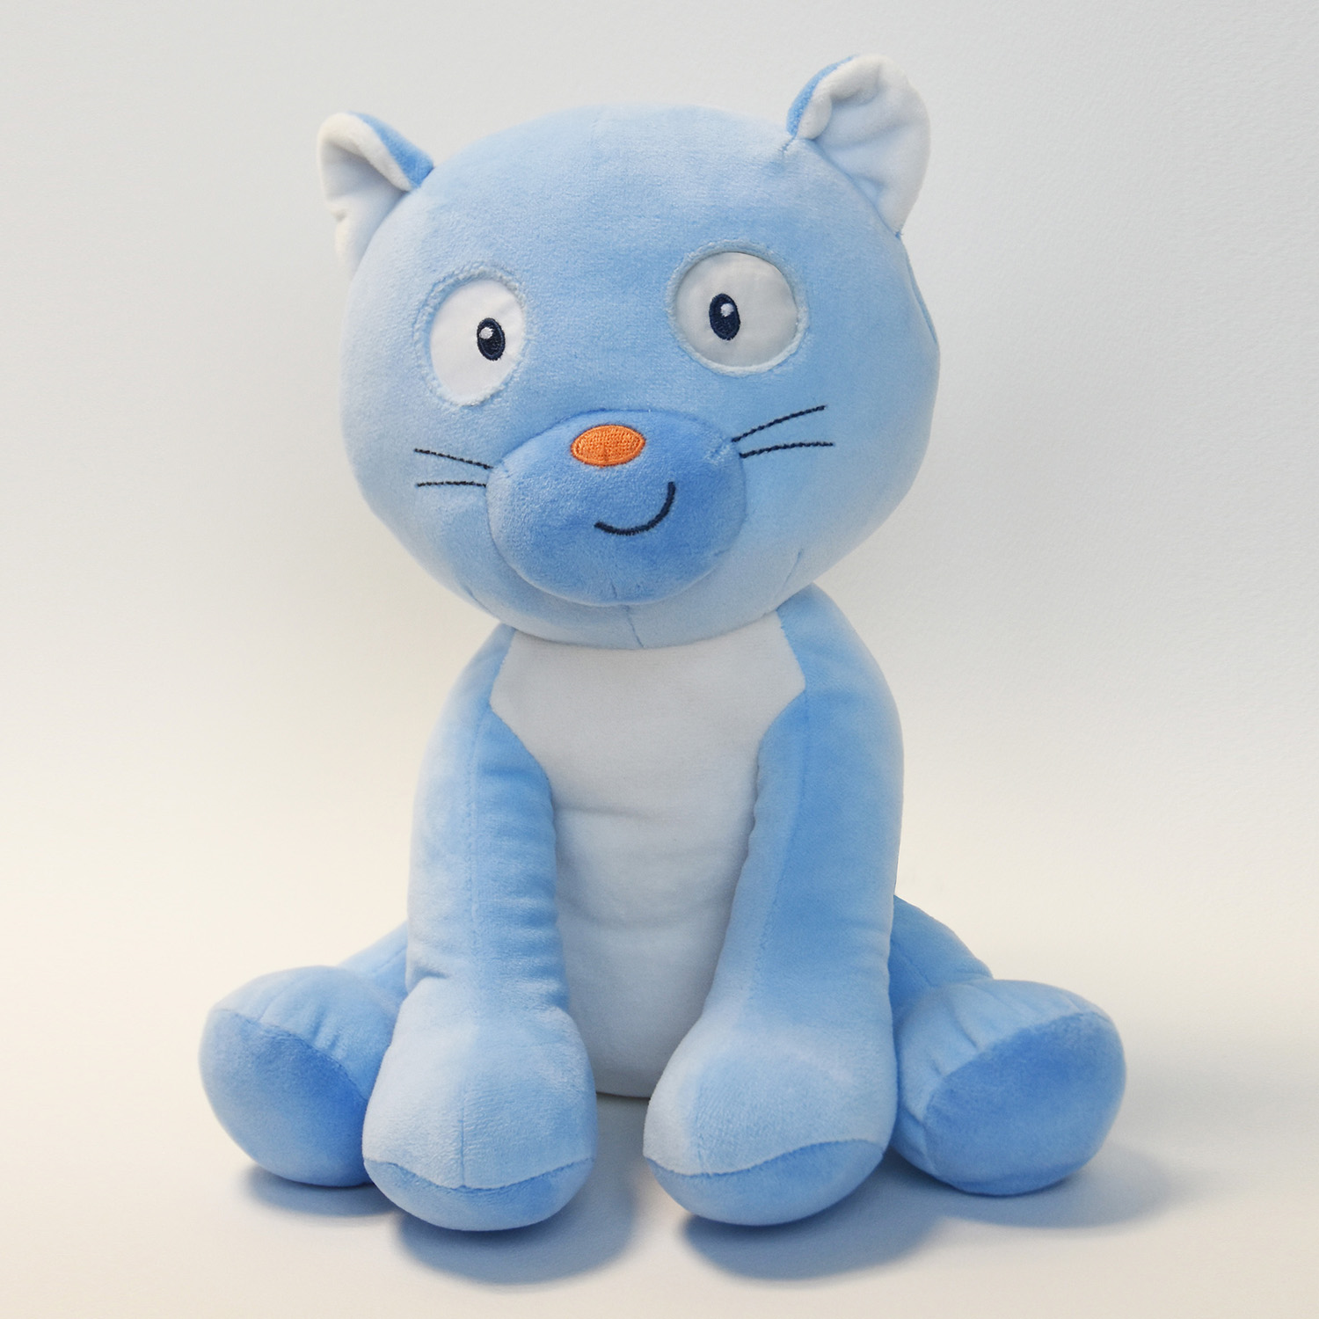
TINO, notre mascotte change de look
Depuis 2007, le projet Tino a permis de créer
Un livret « Mon œil nouveau » présentant de manière positive, la question de l'énucléation et de la prothèse
Le Grand Tino, une peluche originale avec un œil amovible, offerte aux enfants énucléés et aux hôpitaux pour aborder l’énucléation
Le Petit Tino , une peluche doudou « grand public », vendue pour générer des fonds

Slide 12
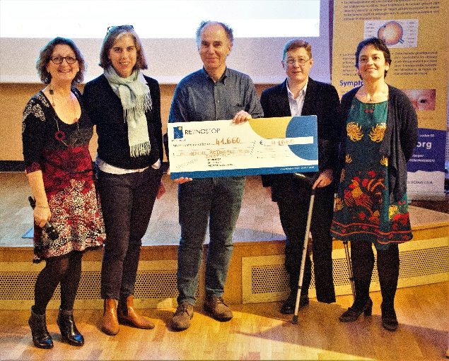
LES RESSOURCES DE RETINOSTOP
Nos fonds proviennent essentiellement :
des cotisations,
des dons (individuels, entreprises, Clubs Services,,,)
de subventions (mécénat, Conseil Régional, Fondations…),
Des manifestations organisées par l’association (concerts, soirées théâtrales, cross, courses, marches, ventes d’objets, lotos,…)

Slide 13

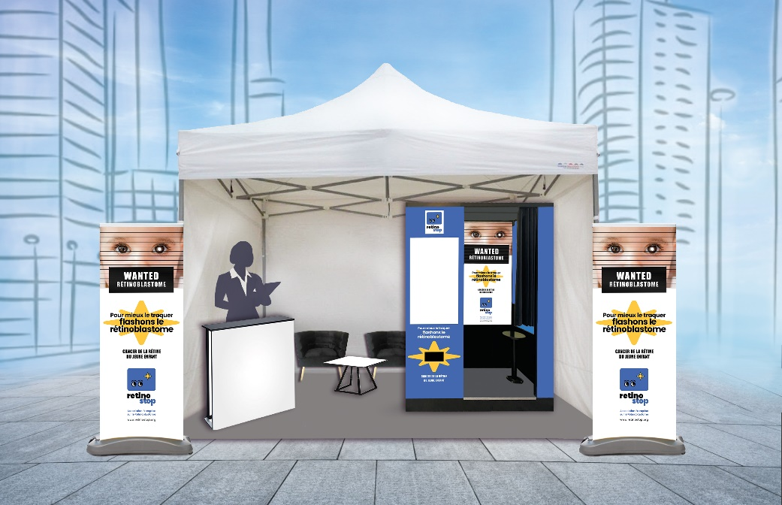
CAMPAGNE nationale : PARVIS DE LA DEFENSE 27 et 28 septembre 2023
WANTED RETINOBLASTOME
VOLEUR DE VUE - VOLEUR DE VIE

Slide 14
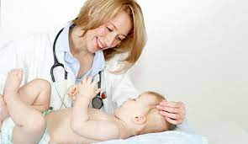
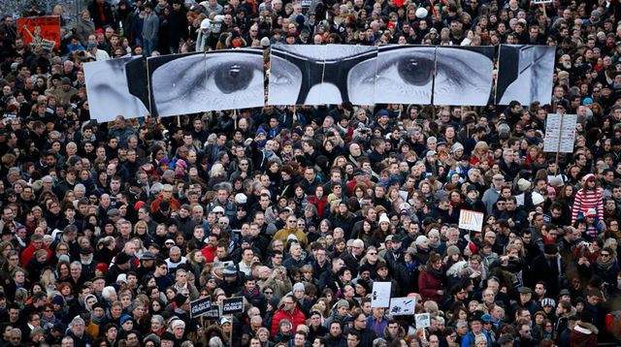
QUELLES ACTIONS POUR ATTEINDRE CES CIBLES?
Cible 1 :
Pédiatres & généralistes
Cible 2 :
Le grand public
car les symptômes sont simples et repérables par tous
(leucocorie – strabisme)
car ce sont les 1^{ers} professionnels en contact des enfants et des jeunes parents
Objectif : sensibiliser et éduquer au rétinoblastome et aux moyens de le diagnostiquer
Principe : 3 emailings + infographies
Objectif : éduquer et sensibiliser au diagnostic
Evènement : cabine photomaton La Défense pour se prendre en photo avec le panneau "wanted rétinoblastome"
Réseaux sociaux : « wanted rétinoblastome »
Communiqué de presse, relais influenceurs

Slide 15

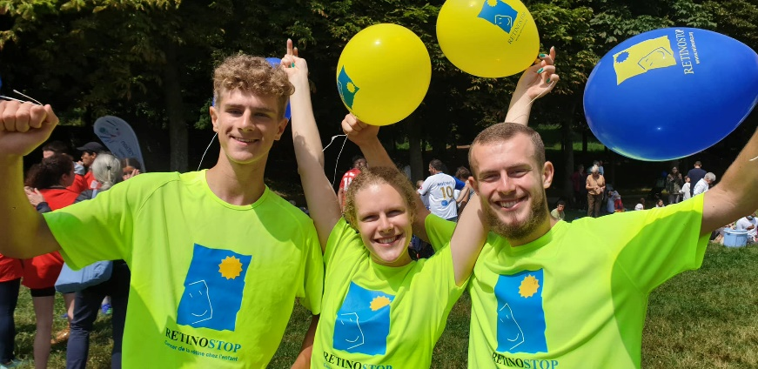
MERCI Pour votre générosité !

Slide 16




www.retinostop.org
www.retinostop.org
Facebook association retinostop
Instagram
You Tube : chaine Retinostop

